Slide 1
Организация
процесса коррекционной
работы учителя-логопеда
в СОШ в условиях
реализации
ФГОС НОО

Slide 2
Нормативно-правовая база,
обеспечивающая сопровождение КРП
Конвенция ООН о правах ребенка;
Саламанская декларация о принципах, политике и практической деятельности в сфере образования лиц с особыми потребностями (1994 г.)
Конституция РФ;
ФЗ РФ от 24.11.1995 г., № 181-ФЗ «О социальной защите инвалидов в РФ»;
ФЗ РФ от 24 июля 1998 г. N 124 «Об основных гарантиях прав ребенка в РФ» (с изм. 21.12.2004 г);
Письмо Минобрнауки РФ от 18.04.2008г. N АФ-150/06 «О создании условий для получения образования детьми с ограниченными возможностями здоровья и детьми-инвалидами»; ???????

Slide 3
Нормативно-правовая база,
обеспечивающая сопровождение КРП
ФЗ №273 «Об образовании в Российской Федерации», вступивший в силу с 01.09. 2013 г;
Федеральный государственный образовательный стандарт начального общего образования (утвержден приказом Минобрнауки РФ от 06.10.2009 № 373);
ФГОС основного общего образования (утвержден приказом Минобрнауки РФ от 17.12.2010 № 1897);
ФГОС среднего общего образования (утвержден приказом Минобрнауки РФ от 06.12.2009 № 413);
Письмо Минобрнауки РФ от 28.10.2014 № ВК-2270/07 «О сохранении системы специализированного коррекционного образования

Slide 4
Цель коррекционно-развивающей работы:
создание условий для оказания индивидуально-ориентированной специализированной помощи детям, испытывающим трудности в освоении им Федерального государственного образовательного стандарта общего начального образования в условиях массовой школы.

Slide 5
Задачи коррекционно-развивающей работы:
своевременное выявление особых образовательных потребностей и определение учебных трудностей ребёнка,
предупреждение возникновения проблем развития ребёнка,
составление индивидуальных комплексных программ развития ребёнка в условиях взаимодействия специалистов сопровождения,
обеспечение диагностико-коррекционного, психолого-медико-педагогического сопровождения ребёнка с отклонениями в развитии и/или состояниями декомпенсации исходя из реальных возможностей и в соответствии с образовательными потребностями, возрастными и индивидуальными особенностями, состоянием соматического и нервно-психического здоровья для получения им качественного образования,
организация индивидуальных и групповых коррекционных занятий,
консультирование педагогов и родителей по проблемам развития, обучения и воспитания,
отслеживание и анализ полученных результатов работы.

Slide 6
СПЕЦИФИКА ЛОГОПЕДИЧЕСКОЙ РАБОТЫ
-развитие общих речевых навыков;
-коррекцию звуковой стороны речи;
-развитие фонематического анализа и синтеза;
-развитие лексико-грамматического строя речи;
-формирование связного высказывания;
-совершенствование психологических предпосылок к обучению;
-формирование полноценных учебных и коммуникативных компетенций.
- коррекция письменной речи

Slide 7
Специфика логопедической работы с учащимися с ОВЗ:
Работа над речевой системой в целом
Максимальное использование сохранных анализаторов (зрительный, слуховой, тактильный)
Дифференцированный подход (психические особенности, работоспособность,уровень сформированности речи)
Длительное закрепление правильных речевых навыков
Частый повтор упражнений с элементами новизны
Частая смена видов деятельности (быстрая утомляемость)
Дозировка заданий и речевого материала (постепенное усложнение)
Конкретность и доступность заданий
Не быстрый темп работы
Постоянное поддержание интереса к занятиям(эмоциональность)
Тесная взаимосвязь логопеда со специалистами службы сопровождения, учителями, воспитателями, родителями.

Slide 8
Формы организации
логопедических занятий
Фронтальные (групповые и подгрупповые) занятия
Индивидуальные занятия

Slide 9
Обследование как одно из важнейших
направлений работы учителя-логопеда
Диагностика представляет собой такое обследование речи, которое дает представление о состоянии речевого развития ребенка и позволяет учителю-логопеду опре­делить вид речевой патологии, ее форму и степень тя­жести речевого дефекта.

Slide 10
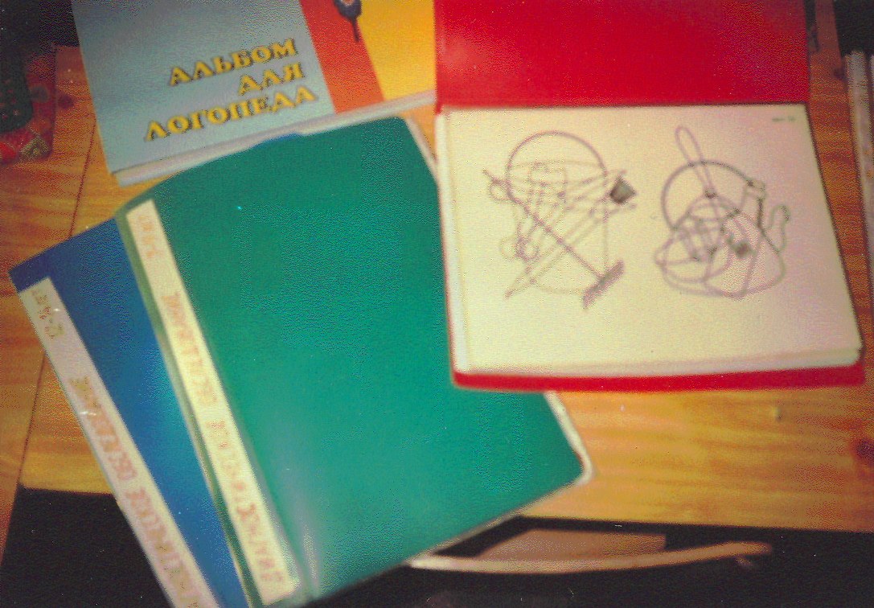
ДИАГНОСТИЧЕСКИЕ МЕТОДИКИ
О.Б.Иншакова «Альбом для логопеда»
Т. А. Фотекова «Диагностика речевых нарушений школьников с использованием нейропсихологических методов: Пособие для логопедов и психологов»

Slide 11
Оформление и ведение документации
на логопедическом пункте
- Журнал обследования устной и письменной речи;
- Список учащихся с нарушениями речи;
- речевые карты учащихся, зачисленных на логопедические занятия.
- Индивидуальные маршруты сопровождения для детей с ДЦП (ОВЗ)

Slide 12
Журнал учета посещаемости
логопедических занятий
Журнал учета посещаемости заполняется в начале каждого занятия. Присутствие учащегося отмечается точкой, отсутствие— буквой «н».

Slide 13
Логопедическое сопровождение
Речевые карты.

Slide 16
Логопедическое сопровождение
Индивидуальные карты логопедического сопровождения детей с ДЦП (ОВЗ)

Slide 17
Коррекционная программа
Аманатова М.М., Андреева Н.Г., Тосуниди О.М. «Справочник школьного логопеда»

Slide 18
Проблемы:
нет соответствующих программ логопедических программ;
регламент по времени (часа) проведения логопедических тем;
нет единой речевой карты.

Slide 19
Перспективы:
разработать программу (авторскую педагогическую разработку) коррекционно-развивающей работы в МБОУ «СОШ № 6;
необходимо повышение квалификации с позиции требований СФГОС с ОВЗ;
необходим обмен опытом работы в форме мастер-классов, тренингов, семинаров

